Slide 1




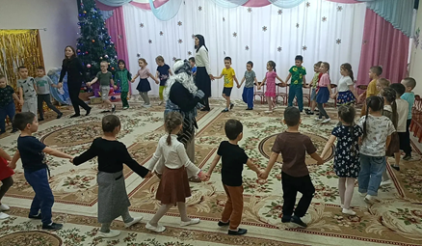
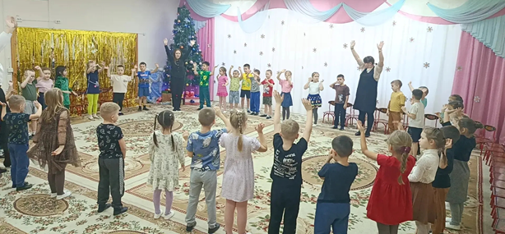
Татарстан Республикасы Арча муниципаль районы "Арча 9 нчы балалар бакчасы" муниципаль бюджет мәктәпкәчә белем учреждениесе
ЧИШМӘ БАШЫ
№5
гыйнвар
2026 ел
«ШАТЛЫК» та үткән балачак,
күңелләрдә мәңге калачак
Шау-шулы тормыш
Хуш бәйрәм чибәре!
Котлыйбыз!
Яңа ел бәйрәмнәре узып китте. Бәйрәм кунагы чыршыкай белән хушлашыр вакыт җитте. Ләкин искиткеч бәйрәмнәр өчен аңа рәхмәт әйтмичә, Яңа ел чибәре белән ничек аерылырга?
14 гыйнварда безнең балалар бакчасында
«Яңа ел чыршысы белән хушлашу» бәйрәме узды. Традиция буенча барлык төркемнәрдә тәрбияләнүче балалар чыршы тирәсенә җыелдылар. Әлеге бәйрәмдә балалар чыршы турында җырлар җырладылар, әйлән-бәйлән уйнадылар, рус һәм татар телләрендә шигырьләр сөйләделәр һәм кызыклы уеннар уйнадылар...
Бу чара һәр баланың күңелендә якты эз калдырды.
Ихлас күңелдән барлык христиан динендәге кардәшләребезне Раштуа бәйрәме белән котлыйбыз!
Раштуа бәйрәме - ул мәхәббәт, мәр-хәмәтлек һәм тынычлык бәйрәме.
Үзенә бертөрле рухи сөенеч һәм
якыныңны кайгырту чоры. Бу көн
сезнең йөрәкләрегезне җылылык,
ышаныч һәм шатлык белән тулылан-дырсын. Сезгә һәм гаиләләрегезгә
ныклы сәламәтлек, яңа рухи казаныш-
лар, барлык изге эшләрегездә уңышлар, тынычлык һәм иминлек телибез!
Күпьеллык күзәтүләрдән чыгып, Раштуа көненә карата
халыкта төрле сынамышлар йөри. Менә аларның кайбер- ләре:
Бу көнне кар яуса, иген уңышы мул була.
Җил карны себертсә, байлык, муллык килә.
Өй кыегына кар ятса, арыш һәм печән биек булып үсә.
Буран булса, умарта оясы яхшы аера.

Slide 2

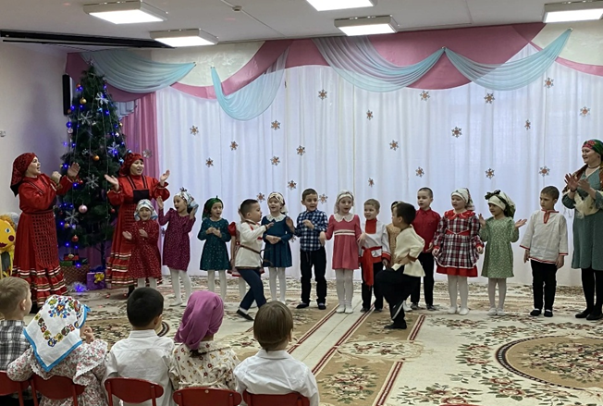
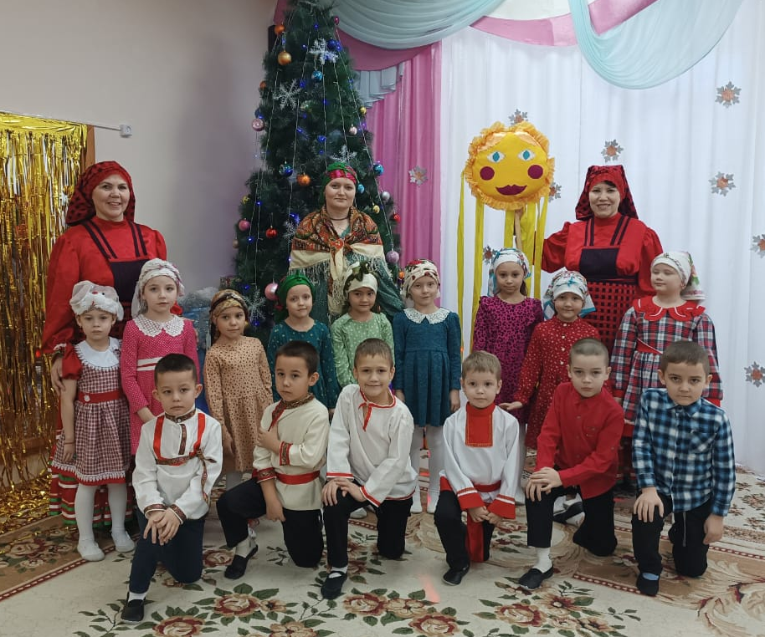
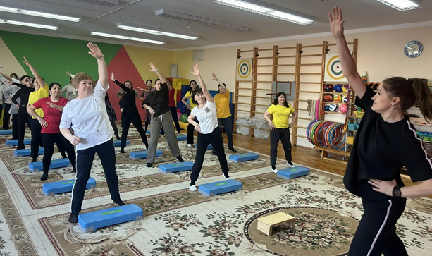
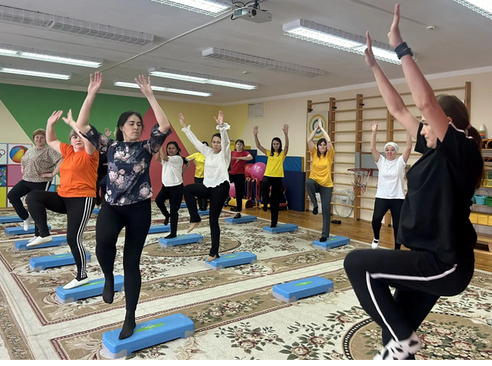
Көн дә бер хикмәт
Яңа елдан - яңа көч белән!
Беренче яртыеллыкның ахыры-тәрбиячеләрнең арыганлык, эмоциональ киеренкелек җыела торган вакыты. Алар белем һәм тәрбия бирү процессына күп көч һәм энергия сарыф итә, үз теләкләре һәм ихтыяҗлары турында оныта, аларны соңгы урынга куя, бу исә эмоциональ януга китерә. Бакчабызда һәр елны, гыйнвар башында, «Яңа елда — яңа педагог» спорт тренингында катнашу традициясе барлыкка килде. Аны үткәрүнең максаты — стресска каршы торучанлыкны арттыру һәм эмоциональ януны кисәтү. Тренинг барышында педагоглар белән бергә төрле күнегүләр үткәрелде. Алар барысы да хезмәт- кәрләрнең уңай халәт күнекмәләрен формалашты- руга юнәлдерелгән иде.Бу күнегүләр педагогларга уңай рухи халәт булдырырга ярдәм итте һәм яңа уку елына зур көчләр белән аяк басарга этәргеч бирде.
Нардуган котлы булсын!
Котлы мөбәрәк булсын!
Бакчабызда гөрләп Нардуган бәйрәме узды. Бәйрәмгә балалар төрле әкият геройлары булып киенеп килделәр. Нардуган ана белән берлектә җырлы-биюле күмәк уеннар уйнадылар, үз һөнәр-ләрен күрсәттеләр. Менә шундый борынгыдан килгән йола-бәйрәмнәребезне барлау, киләчәк буыннарга җиткерү─ безнең изге бурычыбыз. Бетерәсе түгел иде шушы матурлыкны, аны кабул итеп алган буыннар, шушы йолалар кебек чиста, матур булып калсыннар иде.

Slide 3
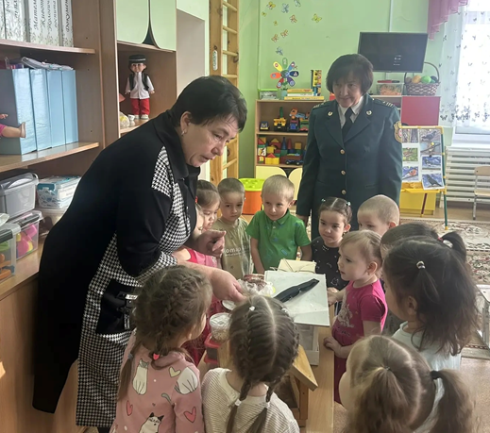
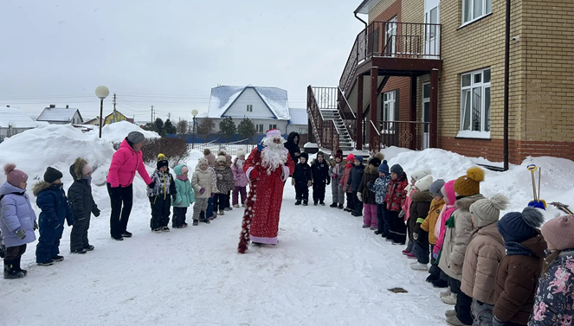
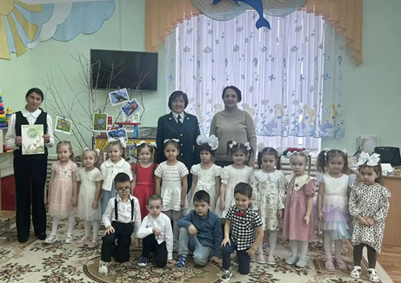
Әти-әниләр колагына
Экологик шөгыль
29 гыйнварда уртанчылар төркемнәрендә экология буенча мавыктыргыч ачык шөгыльләр узды. Бу чарада экологлар һәм кышны беренче тапкыр күргән аю баласы Мишутка катнашты.
Балалар кышлаучы кошларны атадылар, ни өчен нәкъ менә кыш көне канатлы дуслар турында кайгырту мөһим икәнлеге турында фикер алыштылар. Тәрбияче балаларга кошларны тукландыруны ничек дөрес оештырырга кирәклеген аңлатты һәм махсус җимлекләр ни өчен кирәклеген сөйләде. Төрле кошлар өчен азык төрләренә аерым игътибар бирелде, туклануны төрлеләндерү зарурлыгын ассызыкладылар. Балаларга җимлекләрнең төрле төрләрен күрсәттеләр, табигый материаллардан файдаланып, үз кулларың белән гади җимлек ясарга кирәклеге турында сөйләделәр. Экологлар әзер үрнәкләр тәкъдим иттеләр, балаларны өйдә әти-әниләре белән үз җимлекләрен ясарга рухландырдылар.
Шөгыльләр эмоциональ һәм кызыклы узды, балаларга кышкы чор турында бик күп уңай эмоцияләр һәм файдалы белемнәр, табигатькә сакчыл караш бүләк итте.
Алган белемнәр балаларга әйләнә-тирә дөньяга җаваплырак карарга, табигатьне сакларга һәм кышкы иң авыр көннәрдә кошлар һәм хайваннарның тормышын сакларга ярдәм итәр дип өметләнәбез.
Тау шуганда сак булыгыз!
Кышкы көннәрдә боз тауларыннан тюбинг, чана, “ледянка”ларда шуу җитди имгәнүләр, кайчагында бәхетсезлек очраклары белән дә тәмамлана. Шуңа да таудан имин кайту өчен хәвефсезлек кагыйдәләрен төгәл үтәргә кирәк.
* Кече яшьтәге балаларны тюбингта тау шуарга үзләрен генә җибәрмәгез.
* Тауда аларны күздән ычкындырмагыз. Башта үзегез шуып карагыз, ышанычлы булганда гына балага шуарга рөхсәт итегез.
* Шуу өчен махсус җиһазландырылган урыннарны сайларга кирәк.
* Урмандагы яки парктагы тауларга бармагыз.
* Тюбингта шуу өчен тау битенең тигез булуы шарт, анда кар көртләре, агачлар, корылмалар, трамплиннар булырга тиеш түгел.
* Шуны исегездә тотыгыз: тюбинг белән идарә итеп булмый, таудан төшкәндә ул тизлекне тиз җыя, ә бәрелешләрдән котылу өчен аннан төшеп калып булмый.
* Шуу өчен сөзәк тауны сайлагыз.
* Саклану чараларын, ышанычлы җиһазларны гына кулланыгыз.
Сәламәт тәндә-сәламәт акыл
.
Кышкы күңел ачулар
Кышны күпләр ярата, чөнки бу елның иң матур вакыты. Кыш көне чана, чаңгыда шуу, рәхәтләнеп кар өемнәре әвәләү, кардан ныгытмалар төзү мөмкинлеге бар
20 гыйнвар көнне физик тәрбия инструкторлары балалар белән саф һавада күңел ачарга булдылар.Төрле хәрәкәтле уеннар уйнадылар, Кыш бабай белән күңел ачтылар, көч сынаштылар, үз һөнәрләрен күрсәттеләр. Чара бик күңелле һәм дустанә атмосферада узды. Барлык катнашучылар да күтәренке күңел көрлеге алдылар.

